Slide 1
Demande d’admission 1 mars 2025 CÉGEP et DEP
Service d’orientation​
Local C-107​
Sophie, Maggie, Annie, Élisabeth et Karine
Notes:
Présentation divisé en 2 parties: Cégep et DEP

Slide 2
Sciences enrichies – 4e secondaire
Tu aimerais faire ton cours de science et technologie de l'environnement, car tu en auras besoin pour un programme CÉGEP?
Préalable pour Chimie et Physique
Inscription pour la session d'hiver 2025 : 20 janvier au 6 février 2025
Début du cours : 10 février au 30 mai 2025
Inscription pour la session de printemps 2025 : 10 mars au 27 mars 2025
Début du cours : 31 mars au 18 juillet 2025
Coût du cours : 560$
https://coursenligne.csbe.qc.ca/
Notes:
Passe nous voir pour plus d'information
Durée du cours
100 heures environ sur 15 semaines
Prévoir de 8 à 9 heures par semaine dans l'horaire de l'élève
Type d'évaluation
Évaluations de modules;
Examen en ligne.
Période d'inscription : 20 janvier au 6 février

Slide 3
Demande d’admission au CÉGEP

Slide 4
Demande d’admission pour le CÉGEP
Date limite du 1er tour : 1er mars
Admission :
Cégep : 1 demande – 1 programme – 1 cégep – par service régional d’admission (SRACQ, SRAM, SRASL).
SRACQ (18 cégeps)
SRAM (32 cégeps)
SRASL (4 cégeps)
Les collèges suivants : fonctionnent de façon indépendante.
Cégep St-Lawrence – cégep anglophone public
Collège Mérici – privé
Campus Notre-Dame-de-Foy – privé
Autres collèges privés

Slide 5
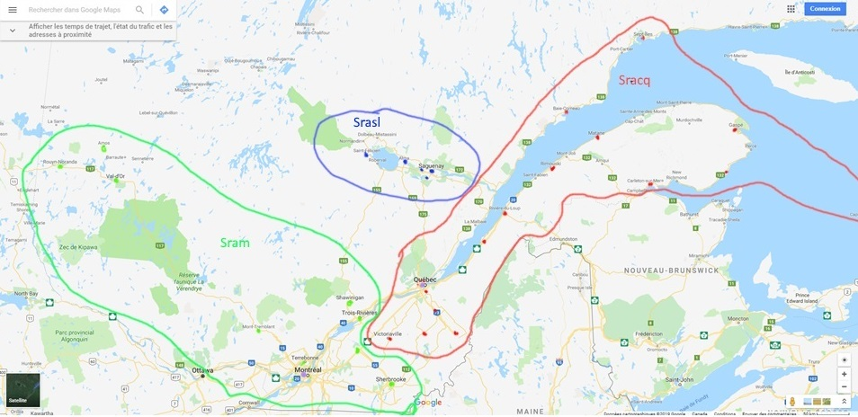
Carte visuelle pour le CÉGEP
Cégep : 1 demande – 1 programme – 1 cégep – par service régional d’admission (SRACQ, SRAM, SRASL).
18 cégeps
4 cégeps
32 cégeps

Slide 6
Processus de la demande d’admission au CÉGEP
Système de tours pour les cégeps du SRACQ
1er tour = 1er mars. Réponse vers le 9 avril.
2e tour = 1er mai.
3e tour = 1er juin.
4e tour = 1er août.
Possibilité d’être convoqué à des tests :
Tests d’aptitudes, tests physiques, entrevue, etc.
Surveille les dates dans ton dossier d’admission en ligne.

Slide 7
Demande d’admission au CÉGEP (suite)
Types de réponses
Admission conditionnelle
Créer mon dossier Omnivox pour confirmer ma présence.
Vérifier si je suis convoqué à des tests.
Valider et faire mon choix de cours.
Payer mes frais de scolarité.
Faire mon test de classement en anglais.
Liste d’attente
Lis les consignes dans la lettre d’admission.
Au besoin, consulte le service d’orientation pour t’aider.
Refusé(e)
Lis les consignes de la lettre d’admission. Consulte le service d’orientation pour t’aider au besoin.
Consulte le site web du service régional d’admission choisi (SRACQ, SRAM, SRASL)
pour valider les places disponibles dans un autre programme d’études.
Participe au prochain tour d’admission.
Surveille ton dossier.
Il y a des dates limites à respecter.

Slide 8
Prévisibilité d’admission – SRACQ www.sracq.qc.ca
Pour les élèves qui aimeraient faire une demande dans un programme contingenté au cégep, il est possible d’utiliser cet outil pour avoir une prévision de ton admission.
L'outil ne garantit en rien l'admission; il te donne un avis et non une promesse d'admission.
Ce dont tu as besoin pour remplir la prévisibilité :
Relevé des apprentissages du Ministère de juillet 2024 (résultats de 4e sec.).
Bulletin d’école de novembre 2024 (1re étape de 5e sec.).

Slide 9
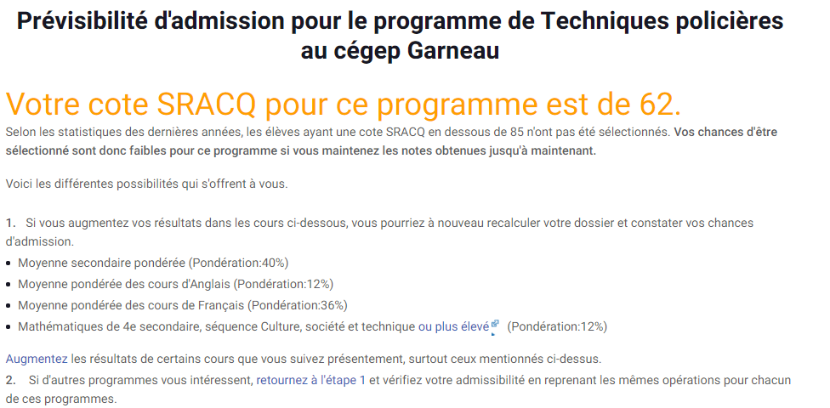
Prévisibilité d’admission du SRACQ Un exemple

Slide 10
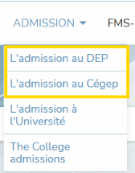
Documents à consulter
Pour t’aider à faire ta demande d’admission
Capsules vidéo à consulter
Tableau remis en classe aujourd’hui.
Documents disponibles sur www.mapbv.com Vie étudiante/ Orientation scolaire.
Agenda p. 17 à 22.
https://maformationenvideo.ca

Slide 11
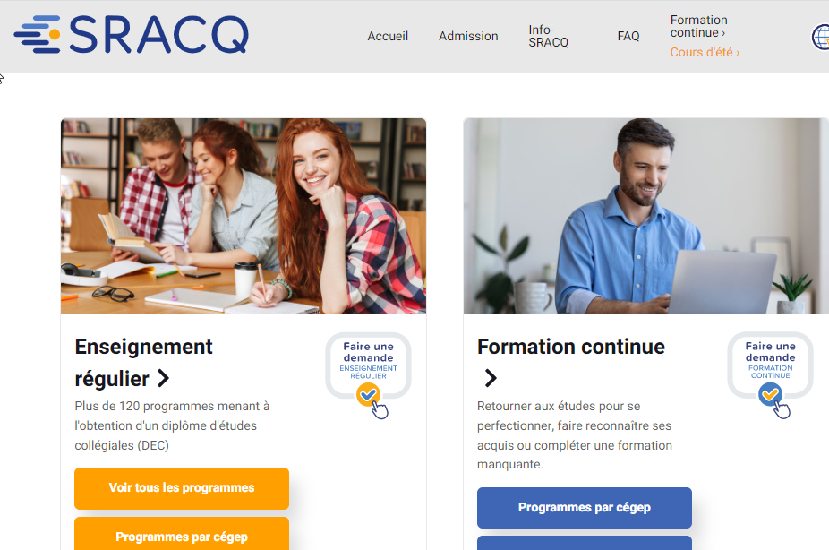
Demande d'admission au SRACQ
www.sracq.qc.ca
Vidéo explicative :
https://www.youtube.com/watch?v=FTRSX5rcNCk

Slide 12
Équipe sportive du Cégep
D1:
Camp de sélection sur invitation seulement
Démontrer son intérêt en écrivant à l'entraineur en chef
D2-D3:
Ouvert à tous les étudiants
Remplir le formulaire afin de démonter votre intérêt sur le site du Cégep
Sélection finale se fait à l'automne
Certains Cégeps ont des camps de pré-selection. Vérifier les dates sur leurs site web.

Slide 13
Demande d’admission au DEP

Slide 14
Demande d’admission DEP
Date limite du 1er tour : 1er mars
1 demande - 1 programme, 1 centre de FP - 1 région.
(ex. : notre région = Capitale-Nationale/Chaudière-Appalaches 03-12)
Possibilité de faire une 2e demande dans une autre région.
Possibilité de faire 2 demandes dans une même région s’il s’agit d'un programme d’exception.
- DEP Montage de lignes électriques et de télécommunications
- DEP Conduite d’engins de chantier - DEP Conduite de grues
- DEP Intervention en sécurité incendie - ASP Lancement d’une entreprise
Exemple : On peut faire une demande au DEP Montage de lignes et et une demande au DEP Mécanique auto en même temps
www.admissionfp.com

Slide 15
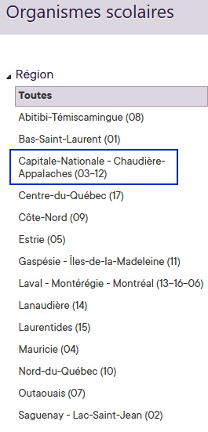
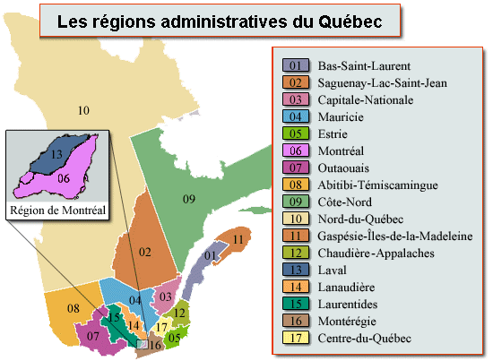
Carte visuelle d’admission pour le DEP

Slide 16
Demande d’admission au DEP (suite)
Système de tours au DEP :
1er tour = 1er mars*. Réponse au plus tard le 9 avril.
* Certaines exceptions sont possibles
À la suite des réponses du 1er tour, une demande d’admission peut être effectuée en tout temps s’il reste de la place.
Possibilité d’être convoqué à des tests :
Tests d’aptitudes, tests physiques, entrevue, etc.
Surveille les dates dans ton dossier en ligne, ton courriel ou par la poste.
Dossier en ligne www.admissionfp.com
Notes:
Rendu à cette diapo pour mettre les dates à jour

Slide 17
Demande d’admission au DEP (suite)
Types de réponses
Admis
Lorsque tu as acquis tous les préalables à la formation.
Vérifier si tu es convoqué à des tests.
Tu dois confirmer ta présence.
Admis conditionnellement
Si tu fais actuellement les cours préalables à ta formation.
Autre préalable requis, s’il y a lieu (ex. classe de permis ou âge).
Vérifier si tu es convoqué à des tests.
Tu dois confirmer ta présence.
Liste d’attente
Consulte le service d’orientation pour t’aider. Suivre les consignes.
Consulte le site Admission FP pour valider les places disponibles dans un autre DEP et faire ta demande.
Généralement, si tu fais une 2e demande alors que tu es sur liste d’attente, ta 1re demande sera annulée.
Non admis
Consulte le service d’orientation pour t’aider. Suivre les consignes.
Consulte le site Admission FP pour valider les places disponibles dans un autre DEP et faire ta demande.

Slide 18
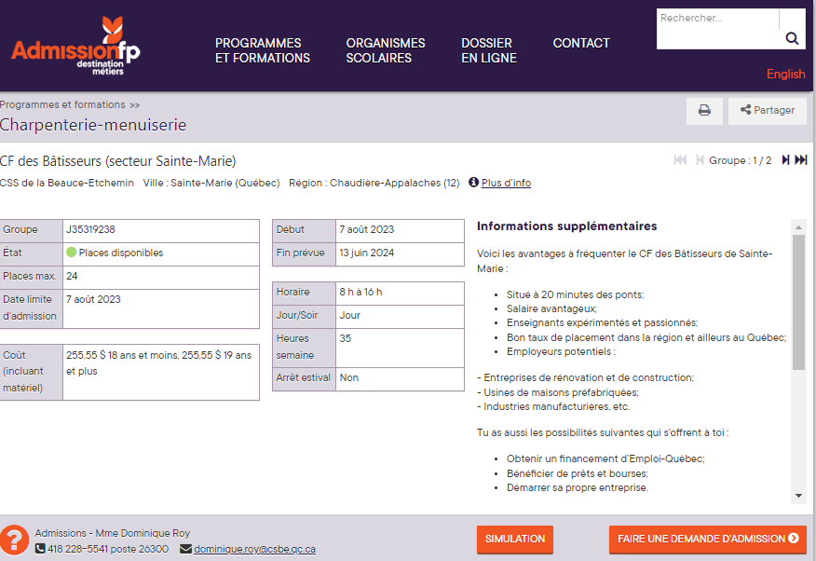
Demande d'admission au DEP
https://www.admissionfp.com/
Vidéo explicative : https://www.youtube.com/watch?v=O8egem8pDxE
Une fois que tu as trouvé ton DEP et le centre de formation de ton choix, tu peux effectuer ta demande d'admission.

Slide 19
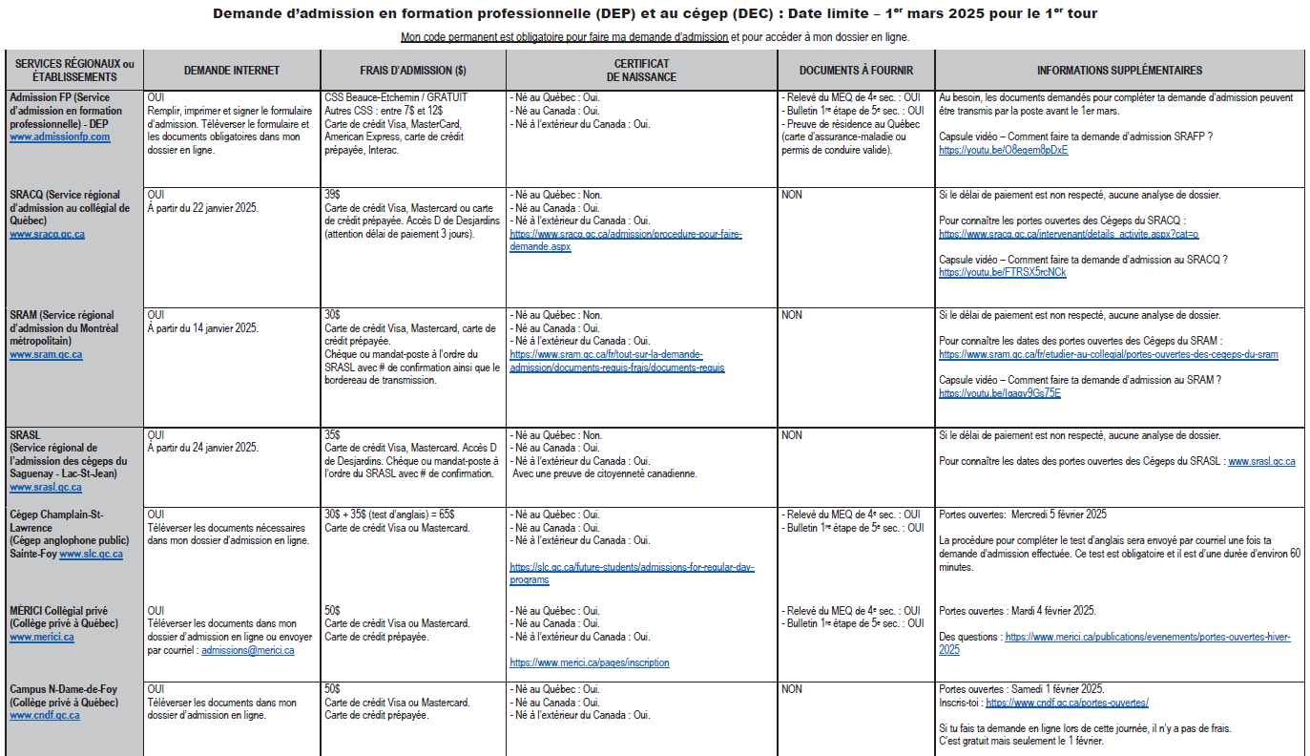
Coup d’œil au tableau d’admission (recto)
Notes:
Mettre le nouveau tableau

Slide 20
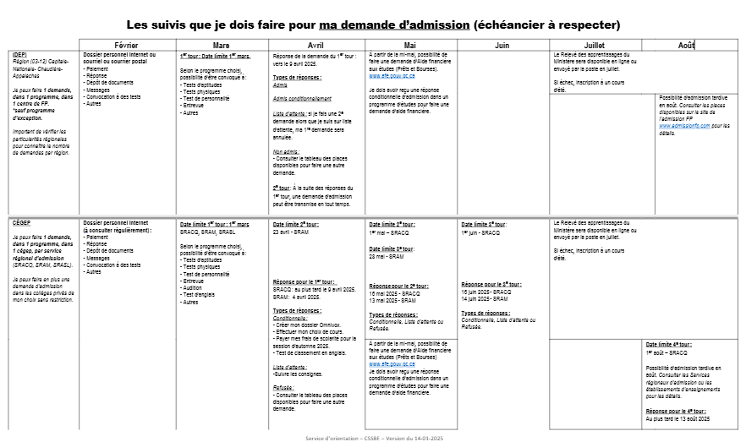
Coup d’œil au tableau d’admission (verso)
Notes:
Mettre le nouveau tableau

Slide 21
Suivi de la demande
1er mars
Début avril
mai
Mi-mai
Date limite pour faire sa demande au 1er tour
Réception des réponses
Services adaptés
Aide financière aux études
Dépôt de la réponse dans ton dossier en ligne
Vérifier ta boîte courriel
DEP: Confirme ton inscription
CÉGEP: Suivre les instructions pour payer ton inscription et choix cours
CÉGEP : Élèves avec un diagnostic
Contacter les services adaptés pour prendre rendez-vous
Preuve du diagnostic + Plan d’intervention.
DEP : tu peux aussi informer le centre de FP.
Évaluation de l’aide possible pour certaines adaptations au niveau théorique.
Facilitera la communication et les apprentissages avec tes enseignants.
Possibilité de faire une demande.
Tu peux faire une simulation et vérifier ton admissibilité :
https://www.quebec.ca/education/aide-financiere-aux-etudes/prets-bourses-temps-plein/calcul/simulateur-calcul

Slide 22
non-résident permanent
Faire la demande d'admission rapidement (délais d'obtention du CAQ et du permis d'étude)
Frais d'admission supplémentaire peuvent être exigés (Cégep frais de la demande d'amission 85$)
Un dépôt sur les frais de scolarité supplémentaires pourrait être demandé afin d'obtenir la lettre d'admission officielle (le montant peut varier).
La lettre d'admission est obligatoire pour débuter les démarches pour le CAQ et le permis d'étude).

Slide 23
Finances et budget

Slide 24
Comment financer mes études?
Épargnes/ travail
REEE
Aide financière aux études (à partir de la mi-mai)
Bourses de programmes (Parcours, Perspectives ou autres)
Fichier PDF en ligne avec Desjardins :​
simul_votr_budget.indd (desjardins.com)

Slide 25
Aide financière aux études (prêts et bourses) https://www.quebec.ca/education/aide-financiere-aux-etudes
C'est quoi: Mesure d'aide pour les étudiants dont les ressources financières sont insuffisantes pour poursuivre leurs études.
Quand faire la demande: Mi-mai et annuellement.
Critère admissibilité: Être accepté dans un programme d'études post-secondaire.
Montant possible: Analyse selon plusieurs critères
Niveau d'études
Revenu de l'étudiant et des parents (selon la situation familiale)
Si l'étudiant réside chez ses parents ou non durant les études
Diagnostic (TSA, SGT, TDA/H, dyslexie-dysorthographie, autres)
Autres selon le dossier
Simulateur de calcul: https://www.quebec.ca/education/aide-financiere-aux-etudes/prets-bourses-temps-plein/calcul/simulateur-calcul

Slide 26
HÉBERGEMENT ET TRANSPORT
Recherche d'appartement
Débuter votre recherche;
Réflexion sur la colocation;
Site web:
Logisquebec.com
Logisco.com
Kijiji
Etc.
Auto, covoiturage, transport en commun
Prévoir dans son budget

Slide 27
Activités possibles prochainement

Slide 28
Portes ouvertes et Étudiant d’un jour
Consulte le dépliant suivant et/ou consulte le site Web de l’établissement qui t’intéresse.

Slide 29
Portes ouvertes et Étudiant d’un jour
Consulte le dépliant suivant et/ou consulte le site Web de l’établissement qui t’intéresse.
Notes:
Mettre le nouveau 2024-2025

Slide 30
Exploration professionnelle - DEP CSS de la Beauce-Etchemin
Date : 15 janvier
Possibilité de vivre une journée de stage comme élève d’un jour !
Intéressé(e)? Viens t’inscrire au service d’orientation – C107.

Slide 31
JE m'oriente en live! Entrevue en direct sur Facebook avec des mentors passionnés. Pour découvrir des métiers diversifiés.
Branché sur mon avenir Visioconférence donnée par plusieurs professionnels d’un même secteur du marché du travail.
Vidéos disponibles sur https://www.jeunes-explorateurs.org/, Facebook et YouTube

Slide 32
Date limite pour t’inscrire : 4 février 2025
EXPLORE : Immersion linguistique intensive de 5 semaines
adaptée à ton niveau d’anglais.
Disponible dans toutes les provinces canadiennes.
Frais d’hébergement, de repas et de cours inclus.
Frais d’inscription de 275 $ et frais de transport à la charge du participant.
Tirage au sort parmi les demandes reçues.
https://francaisanglais.ca/

Slide 33
Il n'y a pas de mauvais choix, juste des petits détours de parcours.
Changer de programme n'est pas une erreur mais bien un apprentissage sur toi-même.

Slide 34
Prêt(e) à faire ta demande d’admission ?
Tu as besoin d'aide pour faire ta demande, viens nous voir sur l'heure du dîner au midi-orientation au service d'orientation local C-107. Tu n'as pas besoin de prendre rendez-vous! N’oublie pas d’avoir en main une carte de crédit ou une carte de crédit prépayée pour payer les frais d’admission.
Prochaines dates de midi-orientation sans rendez-vous :
Mardi: 28 janvier, 12 février, 18 février et 25 février
Tu veux faire ta demande avec une conseillère d’orientation : viens prendre rendez-vous au C-107.
Tu es en réflexion par rapport à un choix d’études et tu hésites. Un rendez-vous au service d’orientation pourrait t’aider. N’hésite pas ! On est là !

Slide 35
Le service d’orientation est présent pour t’accompagner dans ta demande d’admission.
Sophie, Maggie, Annie, Élisabeth et Karine
Service d’orientation, local C-107

